Slide 1


Slide 2


Slide 3

GESTION CREDITICIA NOVIEMBRE 2020

Slide 4
SALDOS DE CARTERA DE JULIO 2019 - OCTUBRE 2020
Suma de saldo | Mora Capital | N° Créditos | %
$1,779,063.15 | $ 1,209,430.46 | 2482 | 67.98%

Slide 5
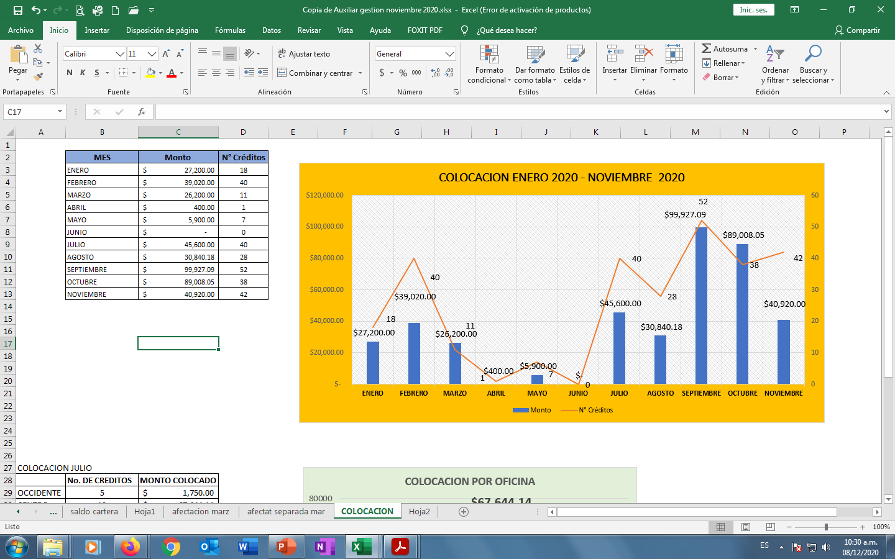
COLOCACION MENSUAL

Slide 6
COLOCACION MES DE NOVIEMBRE POR OFICINA

Slide 7
DISTRIBUCIÓN DE CARTERA POR CATEGORIA DE RIESGO
CALIFICACION DE RIESGOS
Permite ver la cantidad de créditos por Calificación junto a su saldos
A1 (1 - 14 días)
A2 (15-30 días)
B (31-60 días)
C1 (61-90 días)
C2 (91-120 días)
D1 (121-150 días)
D2 (151-180 días)
E (>181 días)

Slide 8


